Slide 1
Module 4.1
Concurrency

Slide 2
Agenda
Pointers
Slice
Map
Goroutines
sync.WaitGroup
Channels
Mutex
atomic

Slide 3
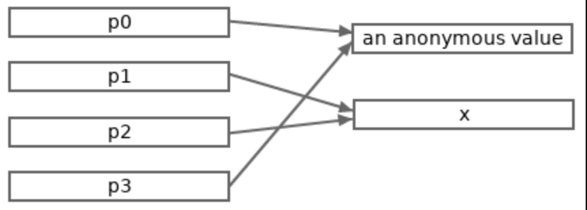
Pointers (Указатель)
-Тип данных, называемый указатель, хранит адрес данных в памяти, но не сами данные.
Есть две основные причины использовать указатели в ваших программах:
указатели позволяют обмениваться данными по ссылке, а не по значению, особенно между функциями Go;
указатели бывают чрезвычайно полезны, если вы хотите отличить нулевое значение от неприсвоенного.
Unlike C, Go has no pointer arithmetic.

Slide 4
Slice
Срезы передаются в функции по ссылке — это означает, что фактически в функцию передается адрес памяти переменной среза, и любые изменения, внесенные в срез внутри функции, не будут потеряны после выхода из нее. Кроме того, большие срезы передаются в функцию значительно быстрее, чем массивы с тем же количеством элементов, поскольку в этом случае Go не делает копию среза, а лишь передает адрес памяти переменной среза.

Slide 5
Map
Основным их преимуществом является способность использовать любой тип данных в качестве индекса, который в этом случае называется ключом карты или просто ключом. Несмотря на то что хеш-таблицы Go допускают использование в качестве ключей любых типов данных, тип данных, используемый в качестве ключа, должен быть сопоставимым, то есть у компилятора Go должна быть возможность отличать один ключ от другого, или, проще говоря, ключи хеш-таблицы должны поддерживать оператор ==.
К счастью, почти все типы данных сопоставимы. Однако, как можно догадаться, использование типа данных bool в качестве ключа хеш-таблицы определенно ограничило бы ее всего двумя значениями. Кроме того, применение в качестве ключей чисел с плавающей точкой может повлечь проблемы, вызванные точностью, принятой на разных машинах и в разных операционных системах.

Slide 6
Goroutines
В Go реализован собственный уникальный, инновационный способ обеспечения конкурентности в виде горутин и каналов. Горутины — это самые маленькие сущности Go, которые могут быть выполнены самостоятельно в программе Go. Каналы могут конкурентно и эффективно получать данные из горутин. Благодаря этому у горутин есть некая точка опоры, что позволяет им обмениваться данными между собой. В Go все выполняется посредством горутин. Это имеет смысл, поскольку Go — конкурентный язык программирования. Поэтому, когда начинается выполнение программы Go, ее единственная горутина вызывает функцию main(), которая и инициирует фактическое выполнение программы.

Slide 7
О процессах, потоках и горутинах
Процесс — это среда выполнения, в которой содержатся инструкции, пользовательские данные и части системных данных, а также другие типы ресурсов, полученные во время выполнения программы, тогда как сама программа — это файл, в котором содержатся инструкции и данные, используемые для инициализации инструкций и пользовательских данных процесса.
Поток — это меньшая и более легкая сущность, чем процесс или программа. Потоки создаются процессами, имеют собственный процесс управления и стек. Быстрый и простой способ отличить поток от процесса — рассматривать процесс как исполняемый двоичный файл, а поток — как подмножество процесса.
Горутина — это минимальная сущность Go, которая может быть выполнена конкурентно. Использование слова «минимальная» здесь очень важно, поскольку горутины не являются автономными сущностями, такими как процессы UNIX, — горутины живут в потоках UNIX, которые, в свою очередь, живут в процессах UNIX. Основным преимуществом горутин является то, что они чрезвычайно легкие, так что запуск тысяч или сотен тысяч горутин на одной машине не является проблемой.

Slide 8
Channels
Канал — это механизм коммуникации, который, помимо прочего, позволяет обмениваться данными между горутинами.
Однако здесь есть ряд правил. Во-первых, каждый канал позволяет обмениваться данными определенного типа, который называется типом элемента канала. Во-вторых, для правильной работы канала необходим кто-то, кто будет получать то, что отправляется через канал. Чтобы создать новый канал, нужно использовать ключевое слово chan, а чтобы его закрыть — вызвать функцию close().

Slide 9
Mutex
Переменные мьютекса (сокращенное mutual exclusion — «взаимное исключение») используются главным образом для синхронизации потоков и для защиты общих данных, когда нужно исключить возможность одновременного выполнения нескольких операций записи. Мьютекс работает как буферизованный канал с емкостью, равной единице, так что в любой момент только одна горутина имеет доступ к общей переменной. Это означает, что две и более горутины не могут изменить эту переменную одновременно.

Slide 10
atomic
Атомарная операция — это операция, которая выполняется за один шаг относительно других потоков или в данном случае других горутин. Таким образом, атомарная операция не может быть прервана на середине.

Slide 11
Links
https://subscription.packtpub.com/book/programming/9781838559335
https://github.com/bakhdaulet/lessons/tree/main/module_4
https://www.hackerrank.com/dar-tech-contest

